Slide 1
Proxy和代理模式

Slide 2
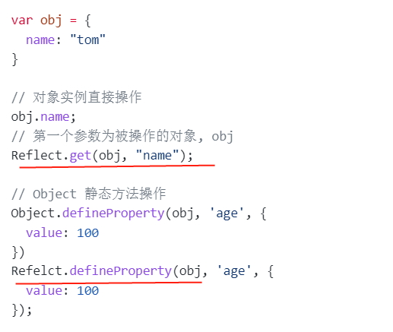
Reflect
反射
它囊括了 JavaScript 引擎内部专有的 “内部方法”。例如Object.keys、Object.getOwnPropertyNames，delete等

Slide 3
Proxy对象
创建一个对象的代理，从而实现基本操作的拦截和自定义（如属性查找、赋值、枚举、函数调用等）
语法： const p = new Proxy(target, handler)
target：要使用 Proxy 包装的目标对象（可以是任何类型的对象，包括原生数组，函数，甚至另一个代理）
handler：一个对象，各属性中的函数分别定义了在执行各种操作时代理 p 的行为。每个属性，代表这一种可以代办的事项。

Slide 4
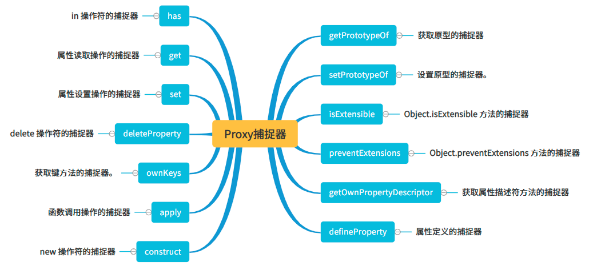
Proxy 捕获器
handler的函数属性是 Proxy 的各个捕获器。

Slide 5
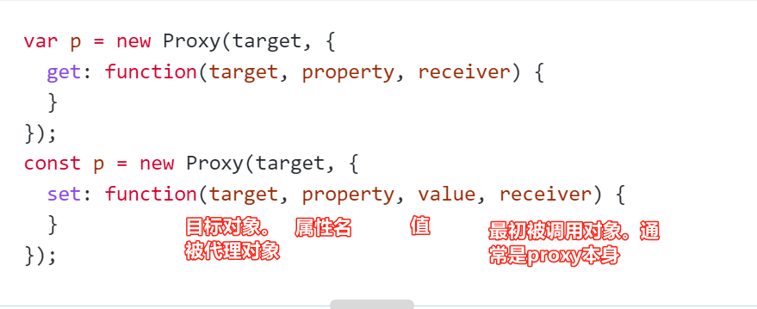
get，set 读取和设置捕获器
语法

Slide 6
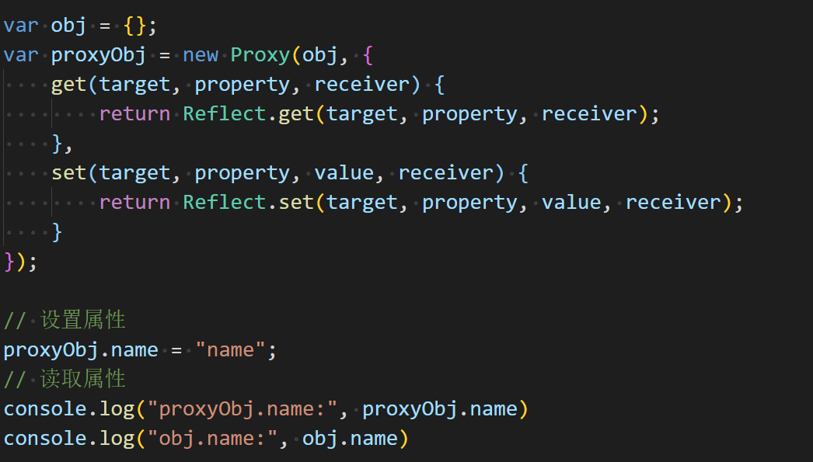
get，set 读取和设置捕获器示例

Slide 7
receiver 不是代理对象的情况
某个对象obj的原型是一个代理对象
当其设置obj某个属性，obj自身不存这个属性，但是原型(代理对象)上存在这个属性
会触发set捕捉器，这个时候 receiver === 某个对象obj

Slide 8
receiver 不是代理对象的情况二
某个对象obj的原型是一个代理对象
实例和原型都有某个属性比如name
obj访问原型某个getter 方法，getter里面访问this.name

Slide 9
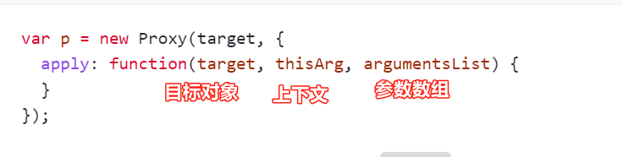
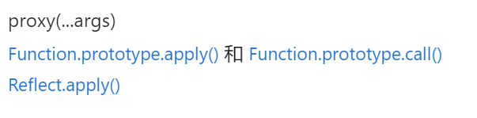
apply 函数调用捕获器
语法
拦截范围

Slide 10
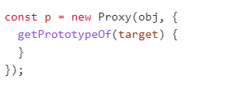
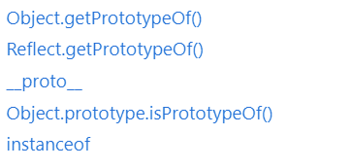
getPrototypeOf 捕获器
语法
拦截范围

Slide 11
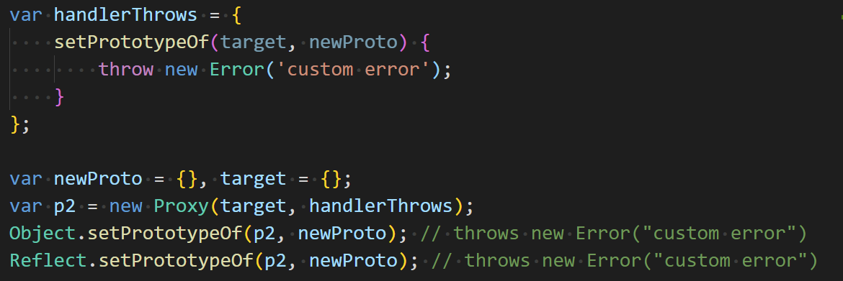
setPrototypeOf 捕获器

Slide 12
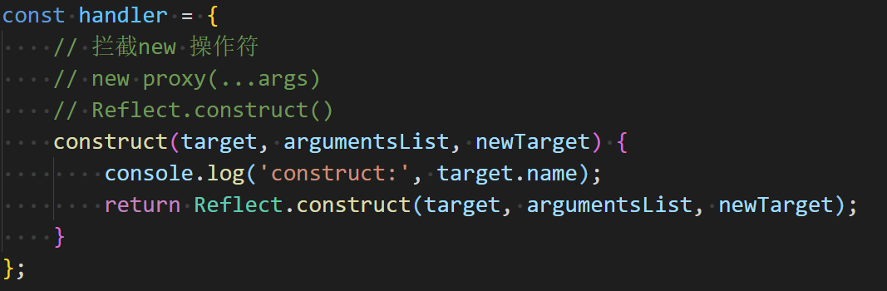
construct 捕获器
拦截new操作，Function和Class都可以new, 所以，都可以被拦截。
语法

Slide 13
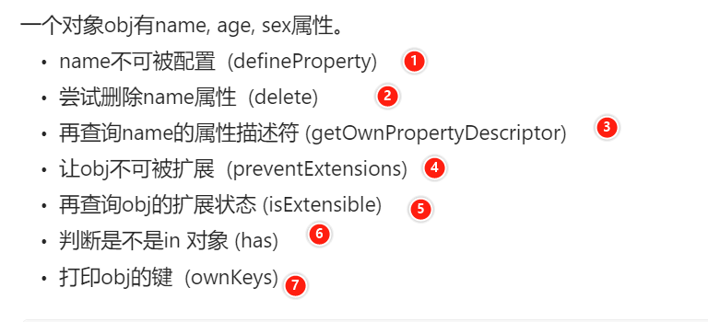
一个场景覆盖其他捕获器

Slide 14
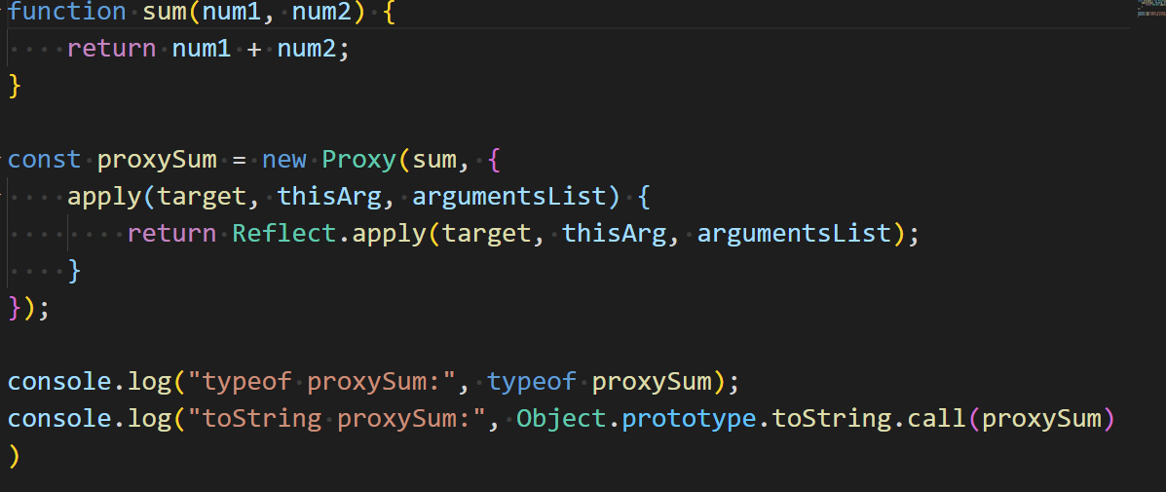
注意事项
捕获器函数里面的this是new Proxy的第二个参数对象
Proxy的实例，数据类型和被代理数据类型一致

Slide 15
可取消代理
Proxy.revocable(target, handler);
返回值： {"proxy": proxy, "revoke": revoke}
proxy：和用一般方式 new Proxy(target, handler) 创建的代理对象没什么不同
revoke：撤销掉和它一起生成的那个代理对象。

Slide 16
代理模式
当不方便直接访问一个对象（被代理对象），提供另外一个对象（代理对象）来控制对这个对象的访问。代理对象对请求做出一些处理之后，再把请求转交给被代理对象。
场景1：缓存数据
场景2： 数据效验

Slide 17
VS装饰器
装饰器模式： 增强其能力，多个装饰，层层增加其能力。
代理模式： 控制器访问能力， 隐藏底层操作的具体信息。

